Slide 1
Mobile Programming
Pertemuan 06

Slide 2
Database
Sebuah tempat di mana data-data disimpan sebagai baris-baris di dalam sebuah tabel
Setiap database harus memiliki sebuah manager yang mengatur teknik penyimpanan dan pembacaan data di dalamnya

Slide 3
Data Base Management System (DBMS)
Sebuah sistem yang mengatur bagaimana data dituliskan ke sebuah tabel, dan juga bagaimana sistem membaca data-data tersebut.
Setiap DBMS memiliki cara/teknik baca tulis data yang berbeda, meskipun menggunakan bahasa yang sama.

Slide 4
Jenis DBMS
DBMS Internal
Tempat penyimpanan database disimpan di dalam perangkat Android itu sendiri
DBMS Eksternal
Database disimpan di luar perangkat (ada DB Server)

Slide 5
Perbedaan
DBMS Internal
Data dapat disimpan sebagai file biasa dan tidak memerlukan server untuk menyediakan layanan database
DBMS Eksternal
Data disimpan tetapi memerlukan server penyedia akses ke database
Terlepas dari perbedaan itu, keduanya tetap harus menggunakan SQL untuk melakukan Query

Slide 6
SQL (SeQueL)
Structured Query Language
Sebuah bahasa terstruktur yang digunakan untuk melakukan query (permintaan) ke suatu DBMS
Jenis Query:
Create
Read
Update
Delete

Slide 7
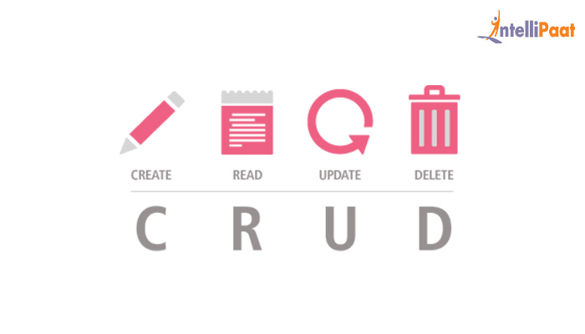
Ilustrasi

Slide 8
Create
Query ini digunakan untuk membuat database, dan tabel
Struktur yang terdapat dalam perintah Create ini disebut dengan skematik dari database/tabel yang akan dibuat
Syntax:
CREATE TABLE tbl_1(id int);

Slide 9
Read
Query ini digunakan untuk membaca data yang terdapat di dalam database maupun tabel
Dengan query ini kita dapat membaca seluruh data di dalam tabel, membaca secara selektif, maupun antar tabel
Syntax:
SELECT * FROM Book ORDER BY title;

Slide 10
Update
Query ini digunakan untuk melakukan perubahan terhadap suatu data yang ada di dalam tabel
Dalam melakukan perubahan, sebaiknya menggunakan parameter WHERE agar akurat
Syntax:
UPDATE example SET column1 = 'updated value' WHERE column2 = 'N';
ALTER TABLE example ADD column4 INTEGER NOT NULL;

Slide 11
DELETE
Query ini digunakan untuk menghapus data dari tabel, menghapus tabel maupun database
Berhati-hati ketika menggunakan perintah ini karena dapat menghapus keseluruhan tabel/database
Syntax:
TRUNCATE TABLE example; (Hapus Semua Data)
DROP TABLE example; (Hapus Tabel/DB)

Slide 12
DBMS Android
SQLite
DBMS internal Android yang digunakan untuk menyimpan data kontak dan lain-lain
Dapat digunakan juga untuk menyimpan data lainnya
MySQL/MariaDB/PosgreSQL, DLL
DBMS eksternal yang dapat diakses menggunakan API tertentu

Slide 13
SQLite
SQLite merupakan database SQL opensource yang menyimpan data menjadi sebuah file text di dalam perangkat Android
SQLite sudah mendukung fitur relational database. Dan ketika ingin mengakses database, tidak perlu menggunakan driver database

Slide 14
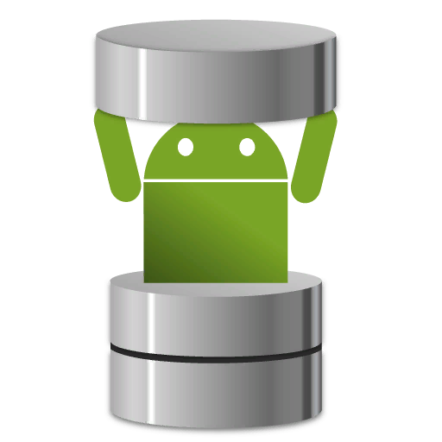
Cont’d
Ketika ingin menggunakan database di dalam Android, cukup dengan melakukan import library internalnya yang terletak di
android.database.sqlite

Slide 15
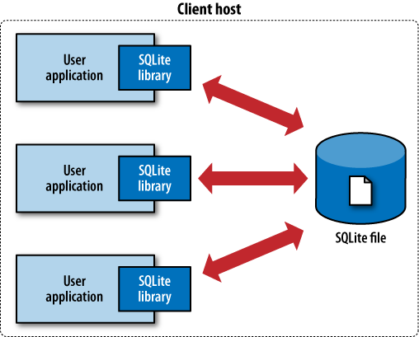
Ilustrasi

Slide 16
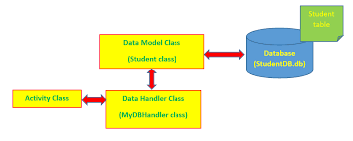
Ilustrasi

Slide 17
SQLite - CRUD
SQLite sudah menyediakan syntax-syntax dasar dan kelas yang dapat digunakan untuk membuat database baru, melakukan query dengan SQL, bahkan mengambil data seperti biasa

Slide 18
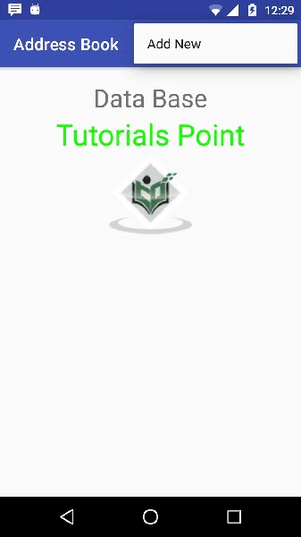
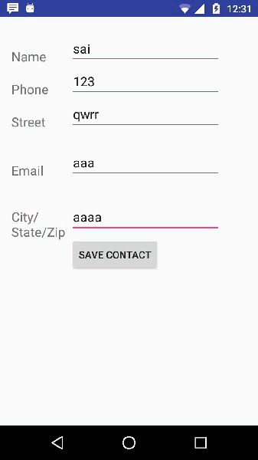
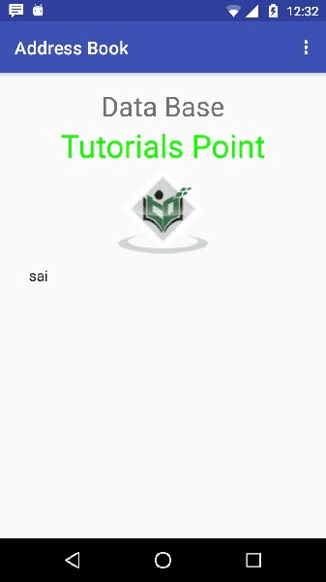

Slide 19
Akses SQLite
Semua file DB dari SQLite disimpan sebagai file biasa, dan terletak di folder
data/data/net.simplifiedcoding.androidmysqlsync/databases
Dan dapat diakses menggunakan perintah
sqlite3 namadb
Perintah yang digunakan sama dengan MySQL biasa

Slide 20
DBMS Eksternal
Database ini terletak di luar perangkat Android, sehingga ketika ingin mengakses databasea diharuskan menggunakan konektivitas dengan JDBC/ODBC
Maka ketika ingin melakukan query, aplikasi Android harus menggunakan API tersebut

Slide 21
JDBC
JDBC merupakan singkatan dari Java Database Connectivity.
JDBC adalah API untuk Java yang digunakan untuk menghubungkan dan melakukan Query dengan database

Slide 22
Cont’d
Terdapat empat tipe dari JDBC driver:
JDBC-ODBC Bridge Driver,
Native Driver,
Network Protocol Driver, and
Thin Driver

Slide 23
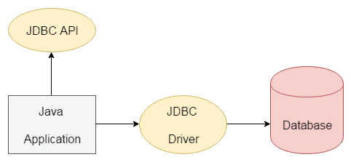
Ilustrasi

Slide 24
JDBC & Android
Android tidak bisa secara langsung terhubung dengan DB luar
JDBC untuk Java masih belum bisa digunakan secara sempurna oleh Android
Sehingga untuk mengakses DB luar dapat menggunakan Web Service maupun cara lainnya

Slide 25
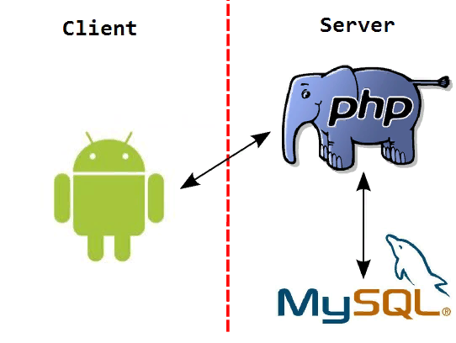
Ilustrasi

Slide 26
Cara Kerja
Android memerluka web service yang berguna untuk menerima permintaan yang dibuat oleh aplikasi Android
Data yang dihasilkan dari permintaan ini merupakan data JSON yang kemudian dijabarkan oleh aplikasi Android

Slide 27
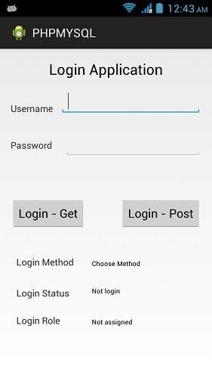
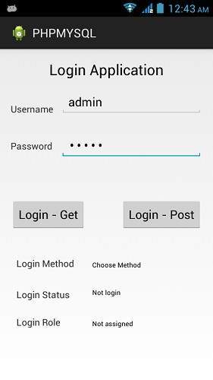
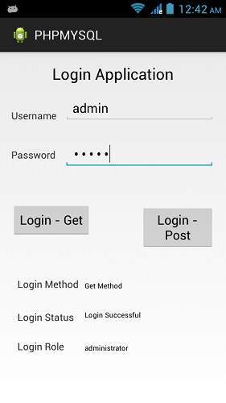
Ilustrasi

